Slide 1
Móttaka á úrgangi frá skipum
Notes:
1

Slide 2
Úrgangur frá skipum
Innleiðing á tilskipun 2000/59/EB - úttekt EMSA 2010
Annmarkar á framkvæmd tilskipunar og reglugerðar nr. 792/2004 um móttöku á úrgangi frá skipum
Unnið hefur verið að nauðsynlegum úrbótum, þ.m.t. breytingum á lögum, reglugerðum og verkferlum
Notes:
2

Slide 3
Helstu athugasemdir ESA
Tilkynningar um úrgang og farmleifar og viðunandi skoðun þeirra
Engar áætlanir um móttöku og meðhöndlun úrgangs
Hlutlægar sannanir um viðunandi hafnaraðstöðu
Eftirlitsferlar (fiskiskip/tómstundaför)
Gjaldtaka fyrir móttöku á úrgangi
Notes:
3

Slide 4
Tilgangurinn
að draga úr losun úrgangs og farmleifa í sjó frá skipum með því að tryggja aðstöðu í höfnum til að taka við úrgangi frá skipum
reduce the discharges of ship-generated waste and cargo residues into the sea, especially illegal discharges, from ships using ports in the Community, by improving the availability and use of port reception facilities for ship-generated waste and cargo residues, thereby enhancing the protection of the marine environment

Slide 5
Tilkynningar um úrgang og farmleifar
Skipstjóri sem er á leið til hafnar ber ábyrgð á að eyðublað um úrgang og farmleifar í skipum sé fyllt út með réttum upplýsingum og að koma því til viðkomandi hafnaryfirvalda.
Tilkynningar í gegnum SafeSeaNet (frá mars 2012)
Berast til viðkomandi hafnar og UST
Notes:
5

Slide 6
Undanþágur frá tilkynningum
Erlend herskip, hjálparskip í flota og öðrum skipum í ríkiseign eða ríkisrekstri sem um stundarsakir eru nýtt í þágu hins opinbera til annars en viðskipta.
Fiskiskip
Skemmtibátar sem mega einungis flytja 12 farþega eða færri
Skip í áætlunarsiglingum geta sótt um undanþágu
Notes:
6

Slide 7
Tilkynningar um úrgang og farmleifar
Skiptjóri skips, sem er á leið til hafnar ber ábyrgð á að eyðublað um úrgang og farmleifar í skipum sé fyllt út með réttum upplýsingum og að koma því til viðkomandi hafnaryfirvalda:
með 24 klst fyrirvara við komu til hafnar ef viðkomuhöfnin er þekkt; eða
um leið og viðkomuhöfnin er ákveðin ef 24 klst fyrirvari næsti ekki; eða
fyrir brottför frá fyrri höfn ef sjóferðin er skemmri en 24 klst

Slide 8
Eyðublað fyrir tilkynningar
Nýtt „template“ fyrir eyðublað í SafeSeaNet
Hægt að senda annað skjal sem viðhengi
Tilkynning berst til viðkomandi hafnaryfirvalda
Hafnarvöld fara yfir og athuga hvort tilkynningin er rétt útfyllt – vantar einhverjar upplýsingar?
Óska eftir leiðréttingum ef með þarf
Tilkynna til hafnarríkiseftirlits og Umhverfisstofnunar
Gátlisti sem Umhverfisstofnun hefur útbúið
Notes:
8

Slide 9
Heildarfjöldi tilkynninga – 2012, 2013 og 2014*
Alls hafa 36 hafnir fengið sendar tilkynningar um úrgang og farmleifar í gegnum SafeSeaNet
Ártal | Fjöldi tilkynninga
2012 | 647
2013 | 768
2014 | 719
*til 11. desember 2014
Heildarfjöldi miðað við tilkynningar um skipakomur ætti þó að vera a.m.k. 1.400 á ári
Frá og með 1. desember 2014 er skylt að senda inn tilkynningu um úrgang og farmleifar með tilkynningu um skipakomu í SafeSeaNet

Slide 10
Árlegur fjöldi tilkynninga eftir höfnum 2012-2014 (til 11. des. 2014)
Höfn | 2012 | 2013 | 2014
Reykjavík | 241 | 315 | 249
Grundartangi | 55 | 83 | 84
Akureyri | 67 | 71 | 71
Mjóeyrarhöfn | 46 | 33 | 45
Vestmannaeyjar | 33 | 48 | 37
Hafnarfjörður | 25 | 34 | 25
Ísafjörður | 23 | 27 | 31
Neskaupstaður | 18 | 22 | 18
Reyðarfjörður | 15 | 17 | 19
Eskifjörður | 12 | 13 | 13
Seyðisfjörður | 12 | 8 | 12

Slide 11
Árlegur fjöldi tilkynninga eftir höfnum 2012-2014 (til 11. des. 2014)
Höfn | 2012 | 2013 | 2014
Akranes | 5 | 2 | 6
Bíldudalur | 0 | 6 | 9
Dalvík | 0 | 1 | 2
Djúpivogur | 2 | 2 | 2
Fáskrúðsfjörður | 3 | 4 | 4
Grindavík | 5 | 6 | 6
Grímsey | 2 | 2 | 1
Grundafjörður | 9 | 4 | 9
Helguvík | 9 | 14 | 13
Hornafjörður | 10 | 4 | 10
Hólmavík | 0 | 0 | 1
Hvammstangi | 0 | 0 | 1
Húsavík | 3 | 4 | 9

Slide 12
Árlegur fjöldi tilkynninga eftir höfnum 2012-2014 (til 11. des. 2014)
Höfn | 2012 | 2013 | 2014
Keflavíkurkaupst. | 0 | 2 | 1
Litli-Sandur | 0 | 6 | 2
Reykhólar | 2 | 1 | 1
Sandgerði | 9 | 6 | 1
Sauðárkrókur | 4 | 6 | 5
Siglufjörður | 3 | 2 | 3
Straumsvík | 4 | 1 | 2
Súðavík | 2 | 0 | 0
Tálknafjörður | 3 | 0 | 0
Vopnafjörður | 11 | 7 | 7
Þorlákshöfn | 9 | 8 | 18
Þórshöfn | 5 | 9 | 5

Slide 13
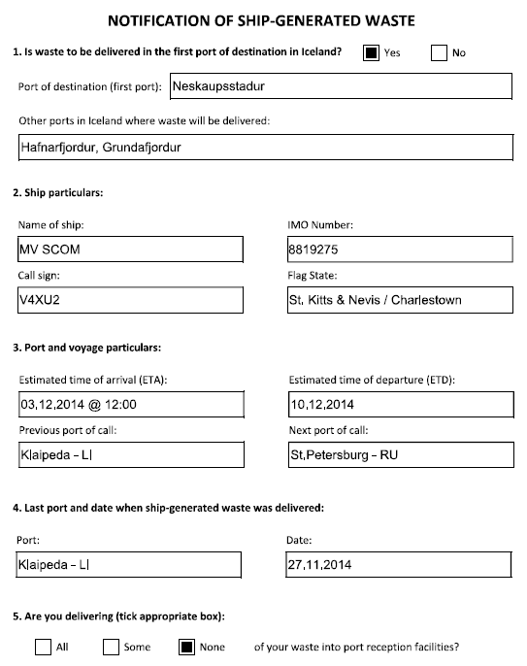
Dæmi um tilkynningu

Slide 14
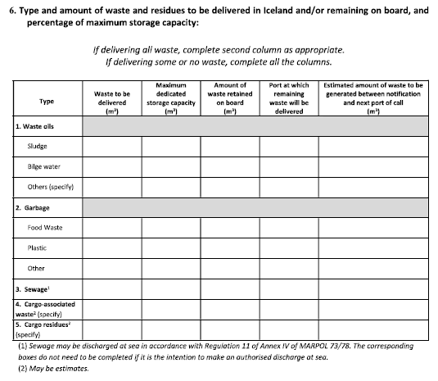
Dæmi um tilkynningu

Slide 15
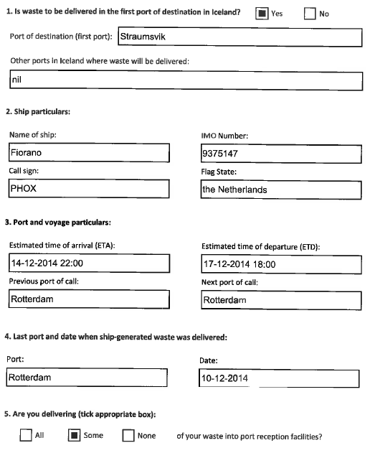

Slide 16
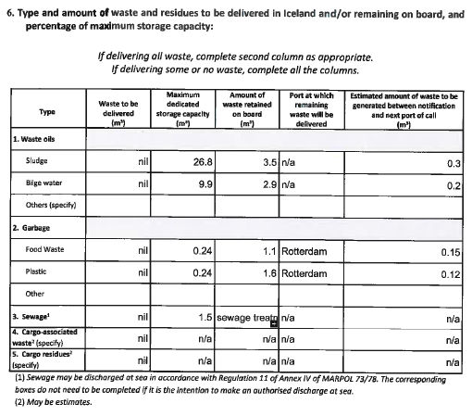

Slide 17
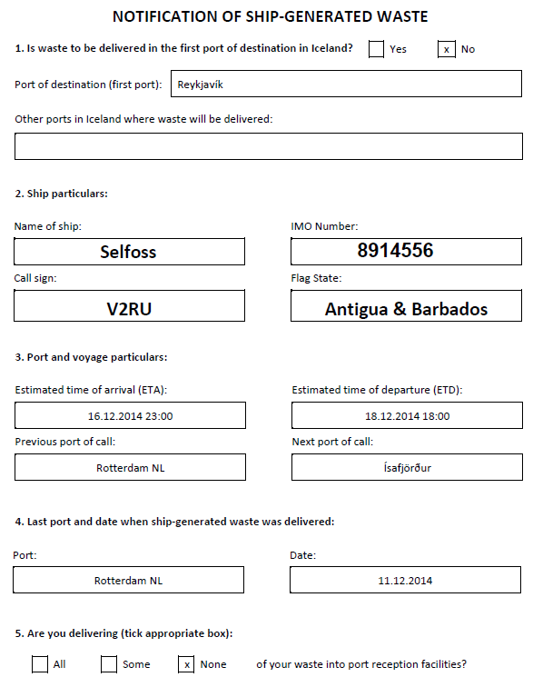

Slide 18
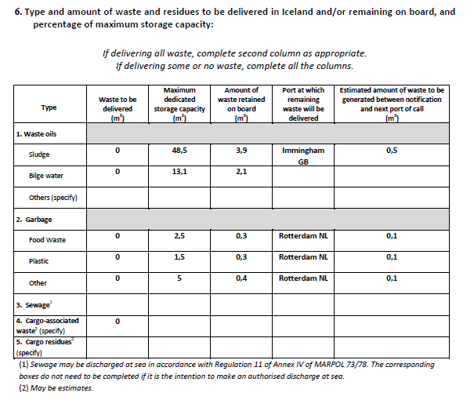

Slide 19
Samantekt um tilkynningar
Hafnaryfirvöld skulu fyrir 1. mars ár hvert senda Umhverfisstofnun og heilbrigðis-nefndum viðkomandi sveitarfélaga samantekt á þeim tilkynningum um úrgang og farmleifar sem þeim hafa borist árið á undan og yfirlit yfir magn og tegund þess úrgangs sem skilað hefur verið

Slide 20
Í hverju felst eftirlit Umhverfisstofnunar?
eftirlit með móttöku úrgangs og farmleifa frá skipum í höfnum, þ.m.t. fiskiskip og skemmtibátar
tilkynningum um úrgang og farmleifar
áætlunum hafna um móttöku og meðhöndlun úrgangs
að til staðar sé fullnægjandi aðstaða fyrir móttöku úrgangs

Slide 21
Í hverju felst eftirlit Umhverfisstofnunar?
Eftirlitsáætlun til fimm ára í senn
Í eftirlitsáætluninni verður yfirlit yfir eftirlitsferðir og skipulag eftirlits með móttökuaðstöðu í höfnum
Reglubundið eftirlit með höfnum fer fram að lágmarki á fimm ára fresti
Heimild fyrir aukaeftirliti ef fyrirliggjandi upplýsingar benda til að ákvæði reglugerðarinnar séu ekki uppfyllt
Fyrir 1. maí ár hvert gefin út skýrslu um niðurstöður eftirlits fyrir undangengið ár og birt á vefsetri UST

Slide 22
Gjaldtaka Umhverfisstofnunar
Umhverfisstofnun innheimtir gjald hjá rekstraraðila hafna vegna eftirlits með móttökuaðstöðu í höfnum skv. gjaldskrá sem ráðherra setur.
Tillaga UST um þrjá gjaldflokka:
Hafnir í flokki 1: 203.500 kr
Hafnir í flokki 2: 169.900 kr.
Hafnir í flokki 3: 125.100 kr.
Kostnaður felst í undirbúningi fyrir úttekt á aðstöðu í höfnum, úttektinni sjálfri (þ.mt. ferðakostnaður) og skýrslugerð.

Slide 23
Flokkun hafna
1. flokkur: Stórar fiskihafnir, uppskipunar- og afgreiðsluhafnir, olíu- og bensínlöndun vegna birgðastöðva, neyðarhafnir, mikil umferð stórra skipa
2. flokkur: Meðalstórar fiskihafnir, olíulöndun vegna birgðastöðva, töluverð umferð stærri skipa
3. flokkur: Litlar fiskihafnir, bátahafnir, smábátahafnir, lítil eða engin umferð stærri skipa

Slide 24
Hafnir í flokki 1
Heiti hafnar | Heiti hafnar
Reykjavíkurhöfn | Akureyrarhöfn
Akraneshöfn | Vopnafjarðarhöfn
Grundartangahöfn | Eskifjarðarhöfn
Hafnarfjarðarhöfn | Reyðarfjarðarhöfn
Straumsvíkurhöfn | Fáskrúðsfjarðarhöfn
Grindavíkurhöfn | Seyðisfjarðarhöfn
Helguvíkurhöfn | Hornafjarðarhöfn
Grundarfjarðarhöfn | Vestmannaeyjahöfn
Ísafjarðarhöfn | Þorlákshöfn
Sauðárkrókshöfn

Slide 25
Hafnir í flokki 2
Heiti hafnar | Heiti hafnar
Kópavogshöfn | Ólafsfjarðarhöfn
Keflavíkurhöfn | Siglufjarðarhöfn
Njarðvíkurhöfn | Grímseyjarhöfn
Vogahöfn | Dalvíkurhöfn
Ólafsvíkurhöfn | Húsavíkurhöfn
Stykkishólmshöfn | Þórshafnarhöfn
Bolungarvíkurhöfn | Norðfjarðarhöfn
Patrekshöfn | Djúpavogshöfn
Reykhólahöfn | Miðsandshöfn
Hólmavíkurhöfn | Litla-Sandshöfn
Skagastrandarhöfn

